Slide 1
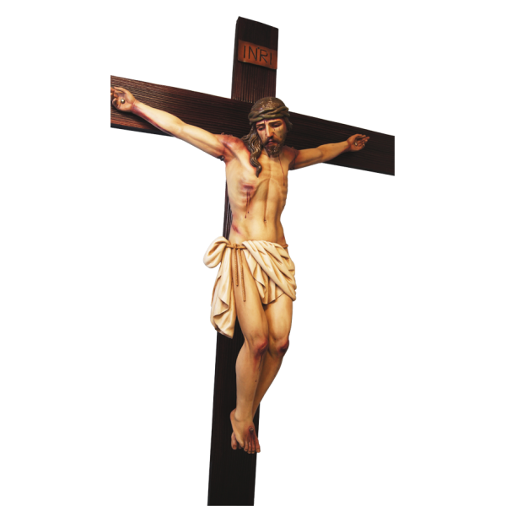
الآلام والصلب
النتاجات التعليمية :
يحُدِّد عدد المرات التي تمَّت فيها محاكمة الرب يسوع.
معرفة التُهَم التي أُدينَ بها الرب يسوع أمام بيلاطس وهيرودس.
يُعدِّد العجائِب التي ظَهَرَت أثناء الصلب.

Slide 2
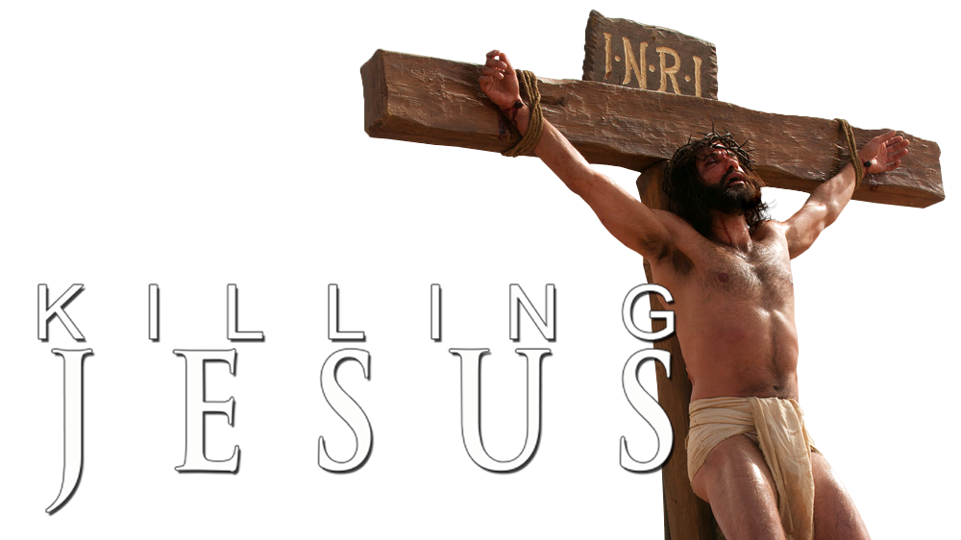
عدد المرات التي تمت فيها محاكمة الرب يسوع.
محاكمة يسوع أمام قيافا رئيس الكهنة.
محاكمة يسوع أمام مجمع اليهود.
محاكمة يسوع أمام بيلاطس وهيرودس.

Slide 3
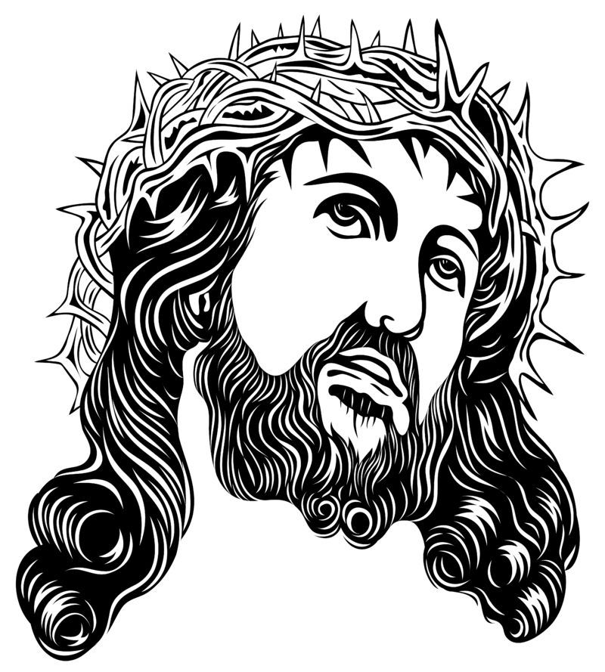
معرفة التُهم التي أُدين بها الرب يسوع أمام بيلاطس وهيرودس
يُفسِد الأمة.
يَمنَع أن تُعطَى الجِزيَة لقيصر.
يدَّعي أنه مَلِك.

Slide 4
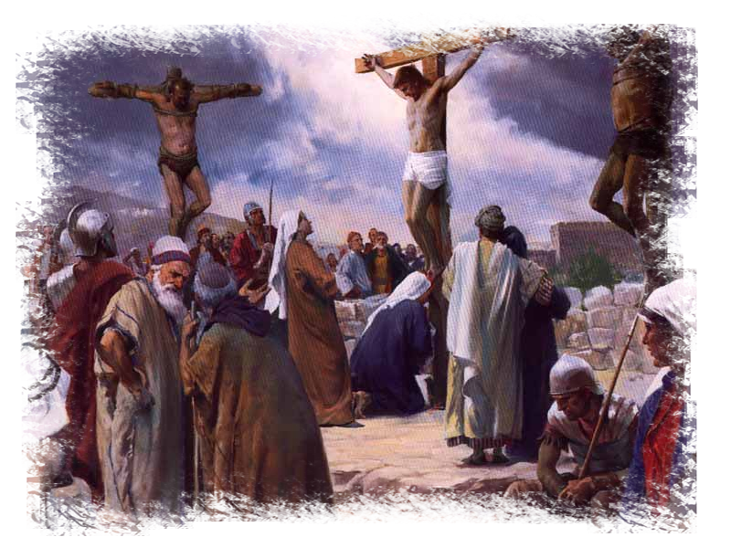
العجائب التي ظهرت أثناء الصلب
حَدَثَتْ ظُلمة على الأرض مِن الساعة السادسة حتى الساعة التاسعة.
انشقَّ حجاب الهيكل بعد الصلب إلى إثنين من فوق إلى أسفل.
الأرض تزلزلت والصخور تشققت والقبور تفتحت.
قام كثيرٌ مِن أجساد القديسين وخرجوا من القبور بعد قيامة السيد المسيح وأتوا إلى المدينة المقدسة وتراءوا لكثيرين.

